Slide 1

Формирование экологической культуры через приобщение детей к социальным ценностям народным традициям

Slide 2


У человека всегда есть всё, чтобы осуществить свою мечту

Slide 3
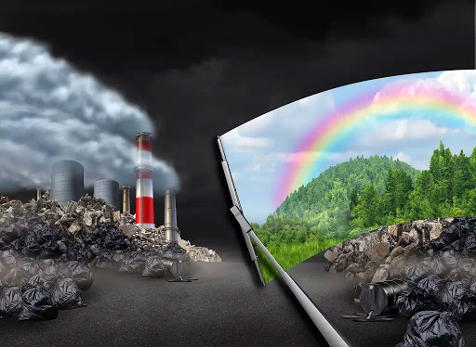
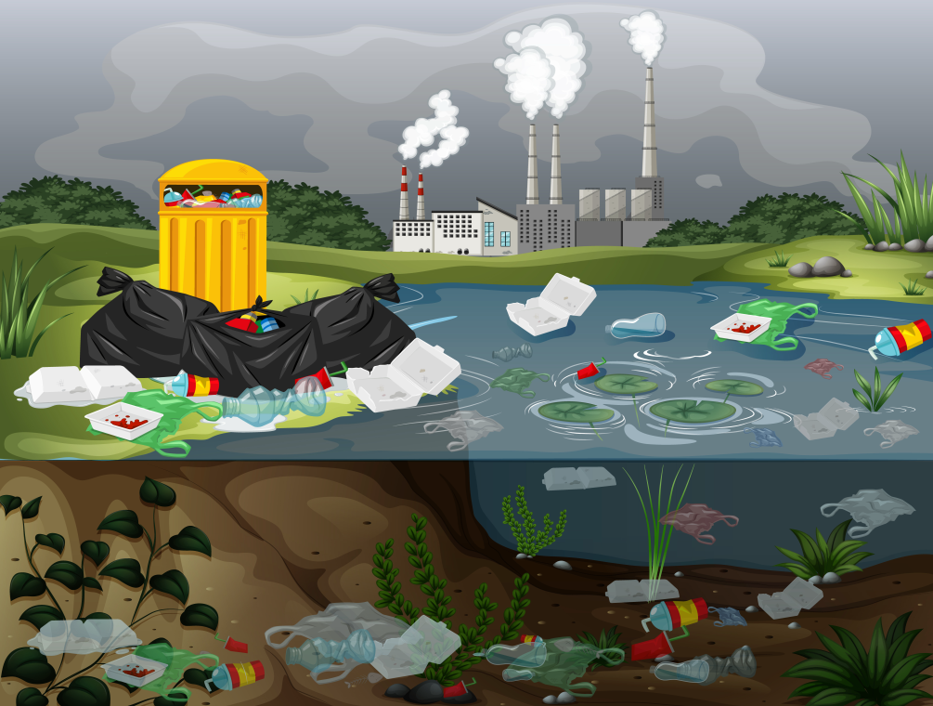
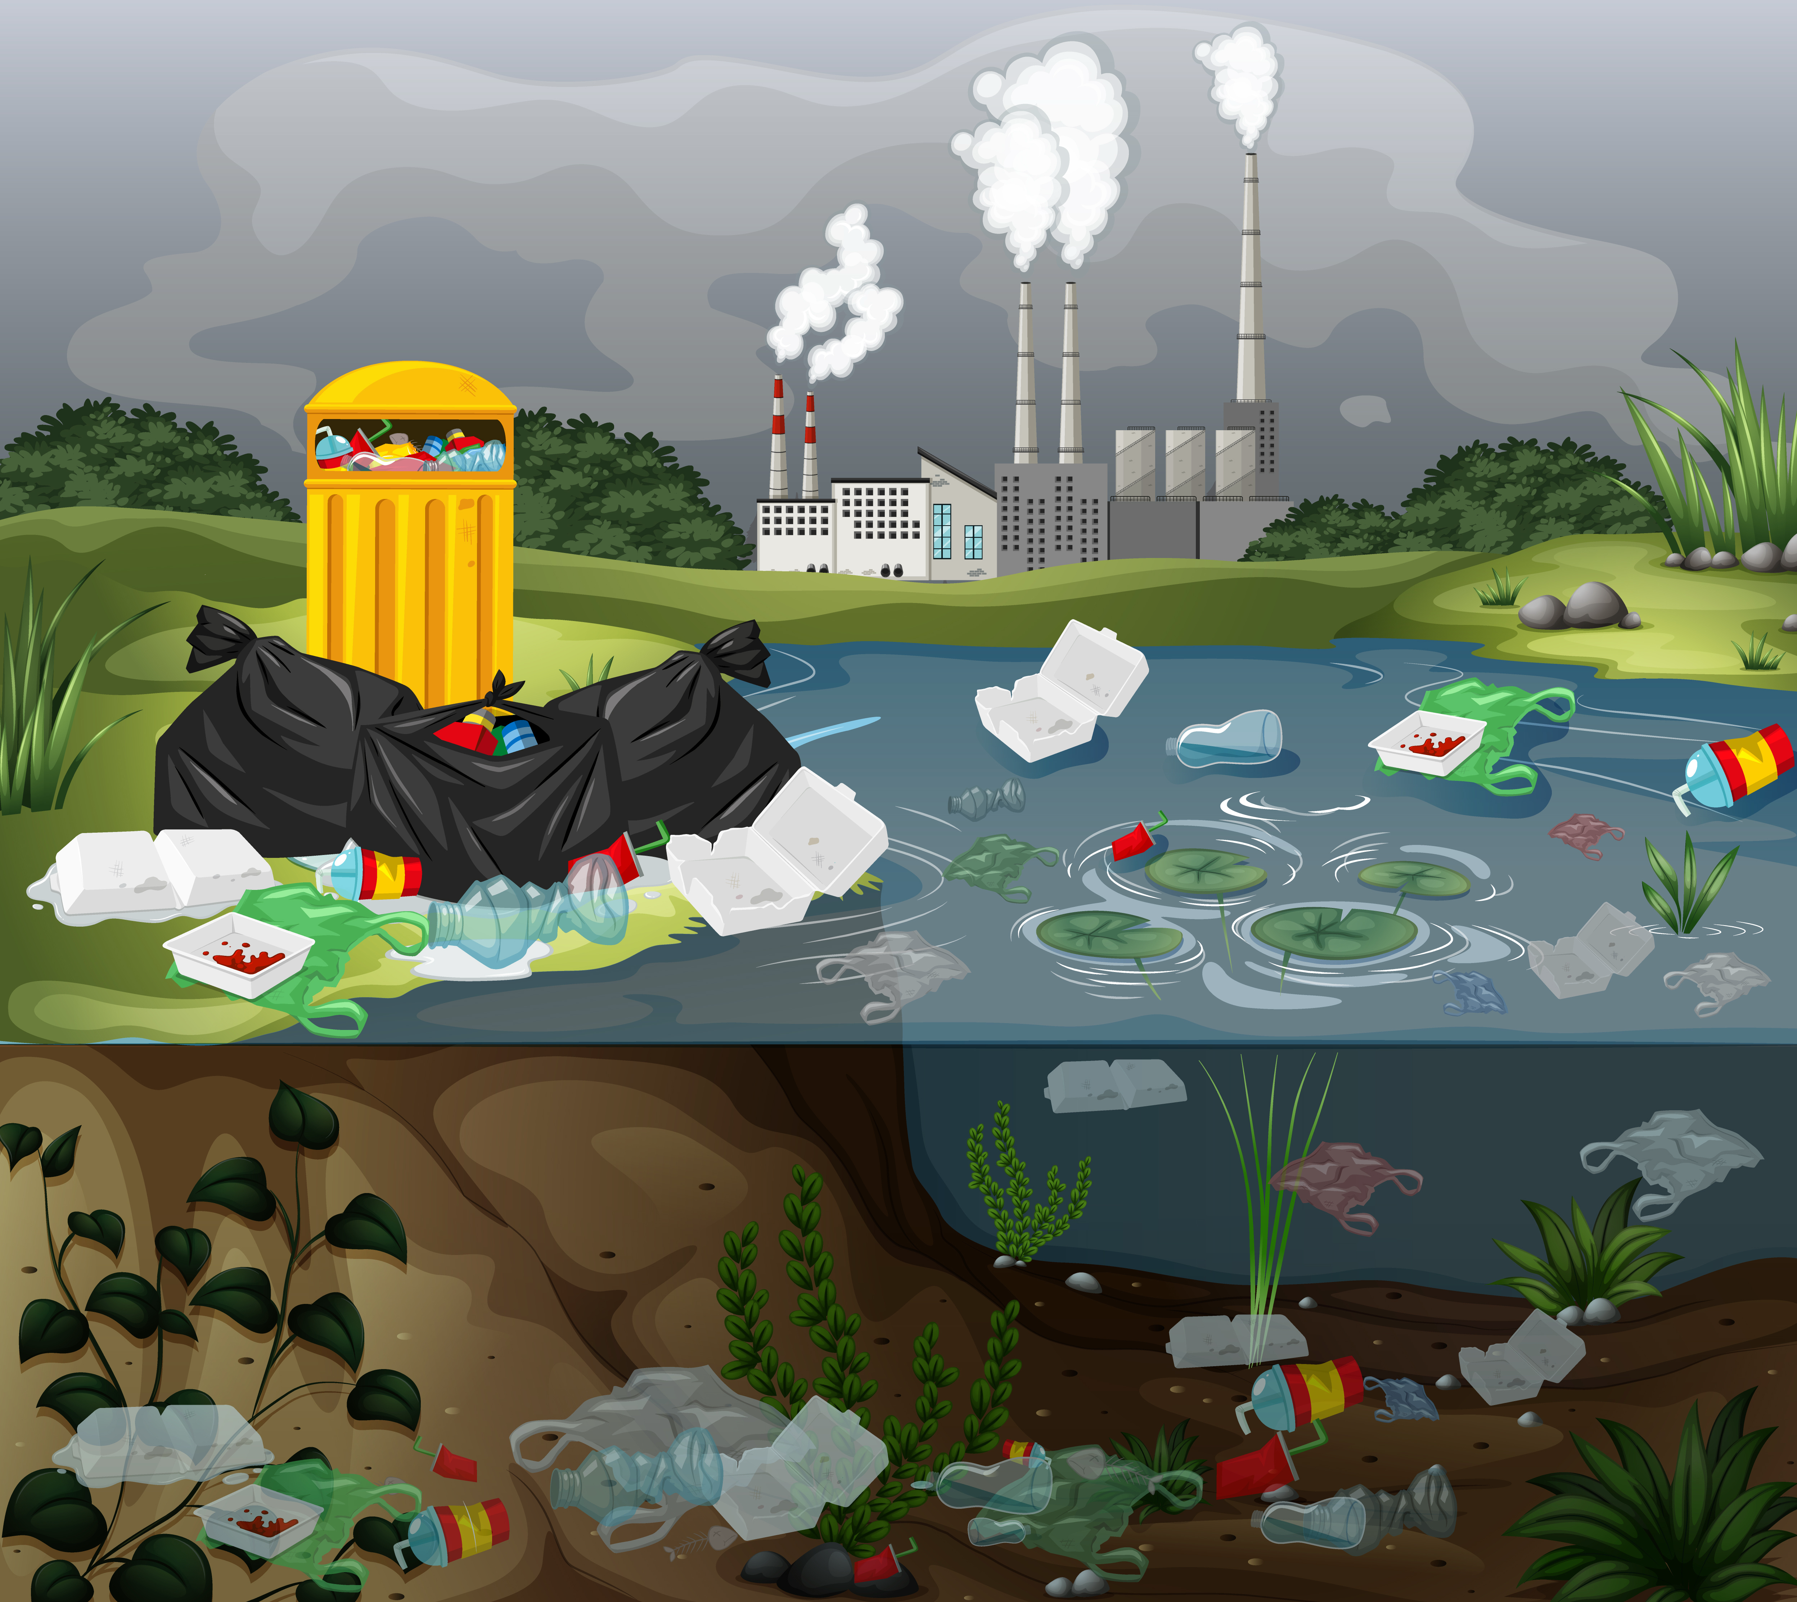
Загрязнение почвы - жилые дома и комунальные- бытовые предприятия - бытовой мусор, пищевые отходы, строительный мусор и т.д. - сжигание мусора на свалках сопровождается выделением ядовитых веществ Срок разложения различных видов отходов: пищевые отходы – срок разложения 30 дней газетная бумага – срок разложения 1-4 мес железные банки – срок разложения 10 лет резиновые покрышки – срок разложения 120-140 лет пластиковые бутылки – срок разложения 180-200 лет стекло – срок разложения 1000 лет

Slide 4

Экологические традиции включают: - веру в спасительные и целительные силы природы; - почитание растений и животных; - охрану уникальных природных объектов; - принципы рационального природоиспользования; - понимание ответствености человека за поступки, совершенные против природы.

Slide 5
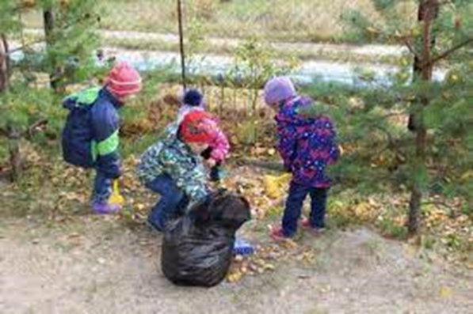
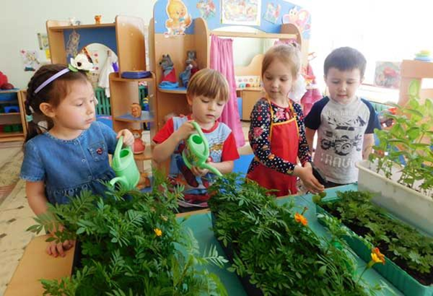
Всем с детства знакомы самые элементарные правила общения с природой – не мусорить, не вырывать растения с корнем, не разрушать муравейники и гнёзда птиц и т.д. Наши предки бережно относились к огромным деревьям, необычным каменным обнажениям и источникам с чистой водой. Они объявляли эти природные достопримечательности священными и охраняли их.

